Slide 1
אלגוריתמים כלכליים
מה זה?
אנחנו כבר מכירים

Slide 2
כלכלה
"תחום מחקר... העוסק ביחסים האנושיים והחברתיים הקשורים בהשגת אמצעים חומריים, והחוקים והיחסים החברתיים הנוגעים לייצורו וחלוקתו של קניין המשמש לצורכי אדם" (מתוך ויקיפדיה)

Slide 3
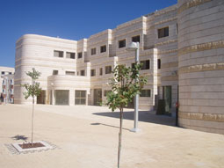


כלכלה וחלוקה
בעיות חלוקה נמצאות בכל מקום:
קרקעות, תכשיטים – בין יורשים.
תורנויות – בין חיילים/עובדים.
מקום בדף אינטרנט – בין מפרסמים.
דמי נסיעה – בין נוסעים במונית.
חדרים במעונות – בין סטודנטים.
איברים להשתלה – בין חולים
בכל בעייה יש דרישות שונות:
הגינות – מניעת קנאה
יעילות – ניצול נכון של המשאבים
מיקסום רווחים
עידוד שיתוף-פעולה מרצון חופשי

